Slide 1
تنسيق الحدائق (الفرقة الرابعة)
كلية الزراعة - جامعة جنوب الوادي
أ.د أيمن محمد عبدالنبي رشوان
Landscape عملية تخطيط وتنسيق المكان المراد تجميلة بالنباتات بما يتضمنة من تقسيم المساحات واقامة منشات نباتية كالبرجولات والنافورات والتماثيل وكذلك زراعة وتوزيع النباتات

Slide 2
طرز تخطيط الحدائق
1- الطراز الهندسى
2- الطراز الطبيعى
3- الطراز المختلط
4-الطراز الحديث

Slide 3
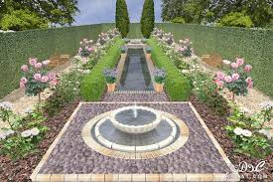
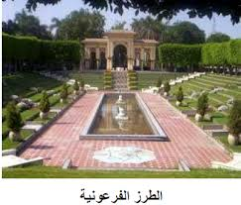
طرز تنسيق الحدائق

Slide 4
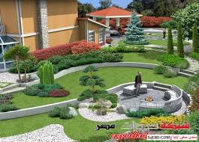
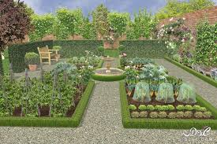
طرز تنسيق الحدائق

Slide 5
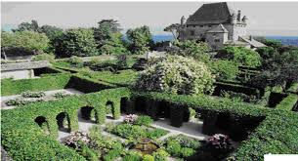
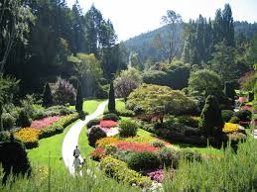
طرز تنسيق الحدائق

Slide 6
اساسيات تخطيط الحديقة
محاورالحديقة
الوحدة والترابط
اختيار النباتات
تحديد الحديقة
التوازن
البساطة
التناسب والمقياس
مبانى الحديقة
الاتساع- الالوان

Slide 7
الشعور باتساع الحديقة من خلال
عدم استعمال منشات عالية
تصغير حجم المقاعد
زيادة المسطحات الخضراء
عدم تقشيم الحديقة الى اقسام
الاستفادة من المناظر المجاورة
عدم انشاء طرق ومشيات فى الحدائق الصغيرة
زراعة الازهار فى احواض على حدود الحديقة
زراعة اشجار على جانبى الطرق متدرجة الاطوال

Slide 8
عناصر تنسيق الحديقة
العناصر البنائية والفية والتجميلية
النباتات المختلفة

Slide 9
العناصر البنائية والفنية والتجميلية فى الحديقية
1-الاسوار
2-السلالم
3-المشايات
4-المقاعد
5-النافورات
6-الفساقى
7-التماثل والاعمال الفنية
8-البرجولات
9- التراس
10-الاقواس
11- الاضاءة فى الحديقة

Slide 10
انواع المشايات
مشايات الاسمنت
مشايات مرصوفة
مشايات رملية
مشيات الطوب
مشايات القرميد
مشيات الحجارة المتبادلة

Slide 11
النباتات المختلفة
النباتات هى العنصر الهام والاساسى والمحدد لوجود الحديقة نظرا لاهميتها البيئية والتخطيطية

Slide 12
خطوات تخطيط وانشاء حديقة
1- التعرف على رغبات صاحب الحديقة
الرسم الاولى وهو رسم يبين ابعاد الحديقة
خريطة الكنتور – ارتفاعات وانخضات
الرسم المعمارى للمنزل او المنشاة
دراسة الموقع على الطبيعة وعمل رسم كروكى
تصميم الحديقة وتخطيطها
توقيع الرسم على الطبيعة

Slide 13
العوامل الواجب مراعتها عند تصميم الحديقة
1- تخضع لرغبة المالك
2- توفير المكان
3- زراعة اشجار للظل
4-يجب تخيل الرسم النهائى
5- الاستفادة من ثوابت المكان

